Slide 1
Benchmark技术总结
zhuming.suker@snda.com

Slide 2
Tessellation的应用
基于DirectX11的tessellation技术，可以在硬件层次生成大量顶点数据，结合displacement map实现高精度模型。
适合应用的领域
  地形
  海水
  大体积模型（如boss）
  需要动态改变凹凸外观的模型

Slide 3
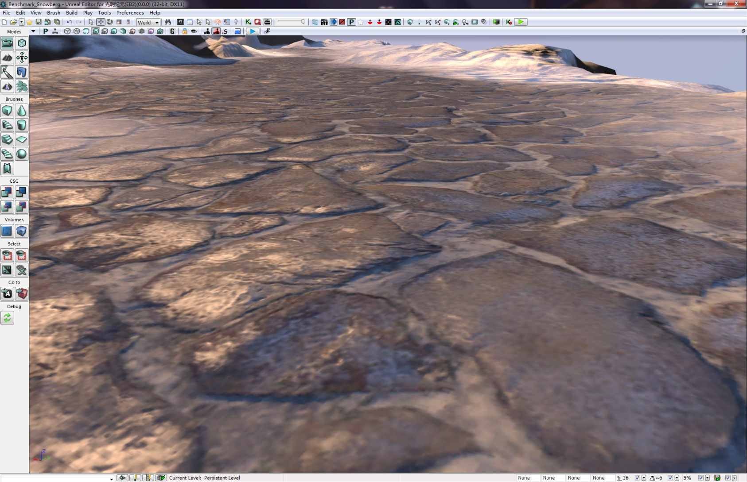
地形tessellation（关闭）
Notes:
Terrain tessellation off的状态，地表高低难以真实表现。

Slide 4
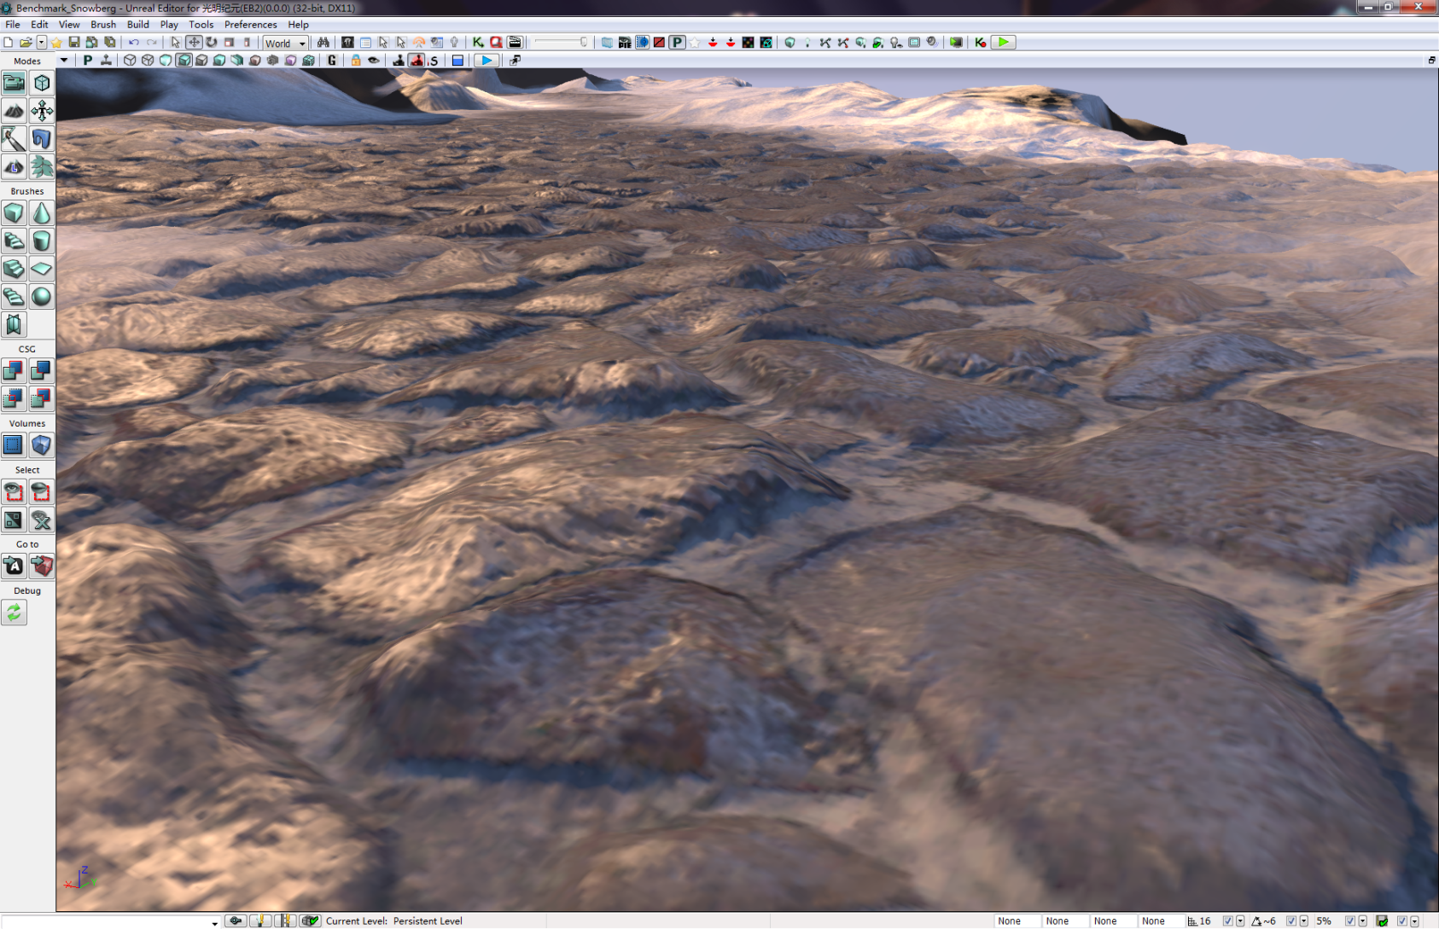
地形tessellation（打开）
Notes:
打开tessellation之后的状态，可见地形产生了非常真实的凹凸感觉。

Slide 5
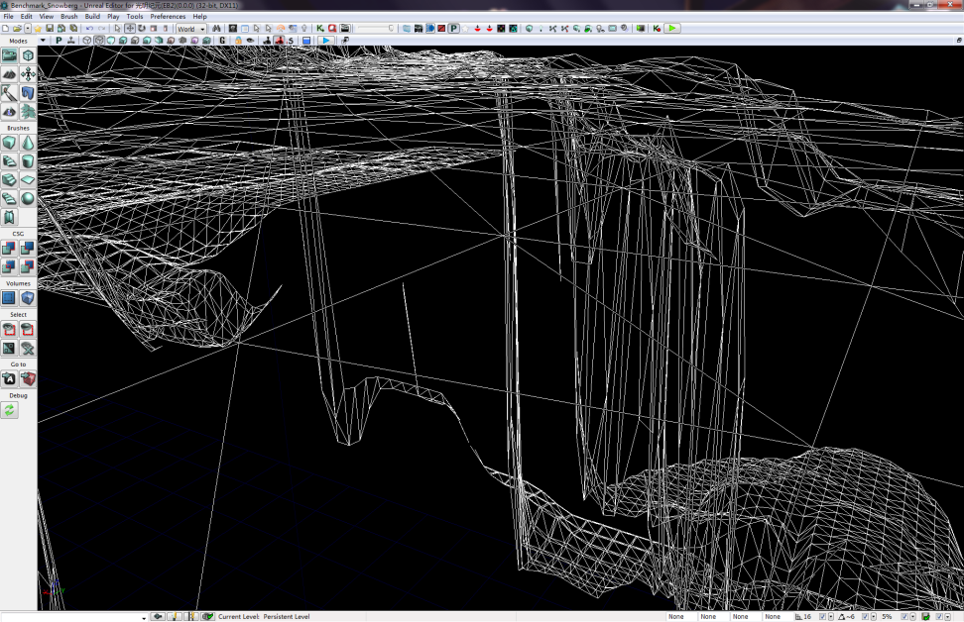
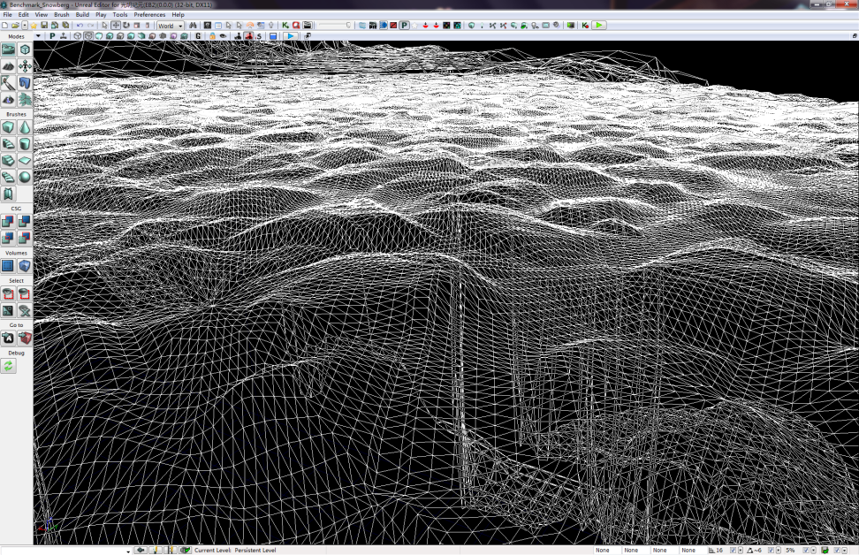
地形tessellation比较
Notes:
在线框模式下可以看到，打开tessellation之后由原先低精度的模型数据产生了大量新的三角面数据，并产生了高低起伏的真实效果。

Slide 6
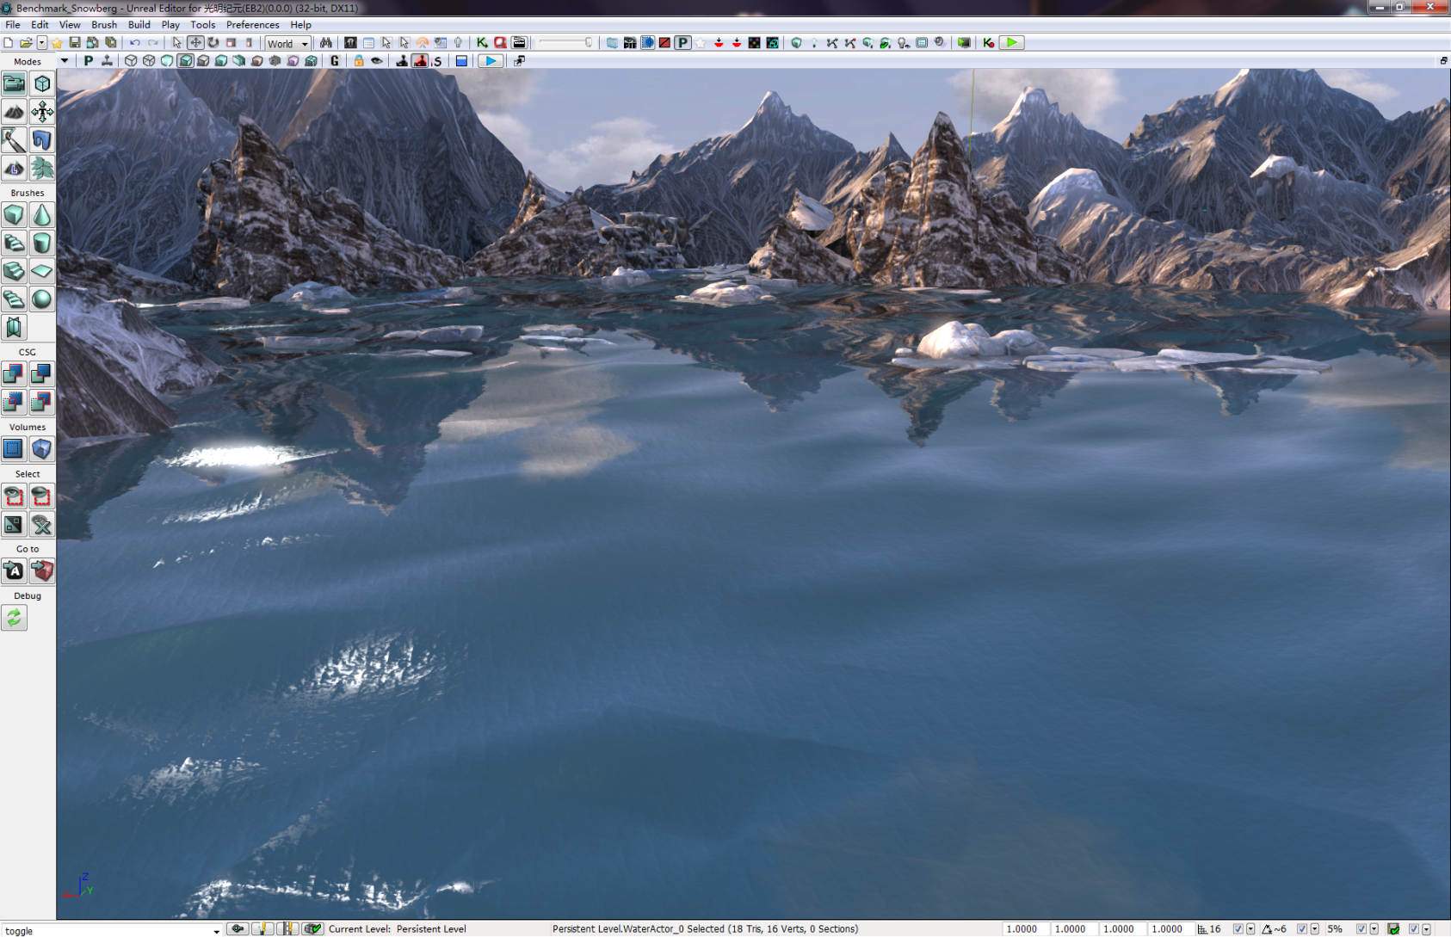
海水tessellation（关闭）
Notes:
无tessellation的海水，精度低，可见明显接缝，无法实现较大的波浪效果。

Slide 7
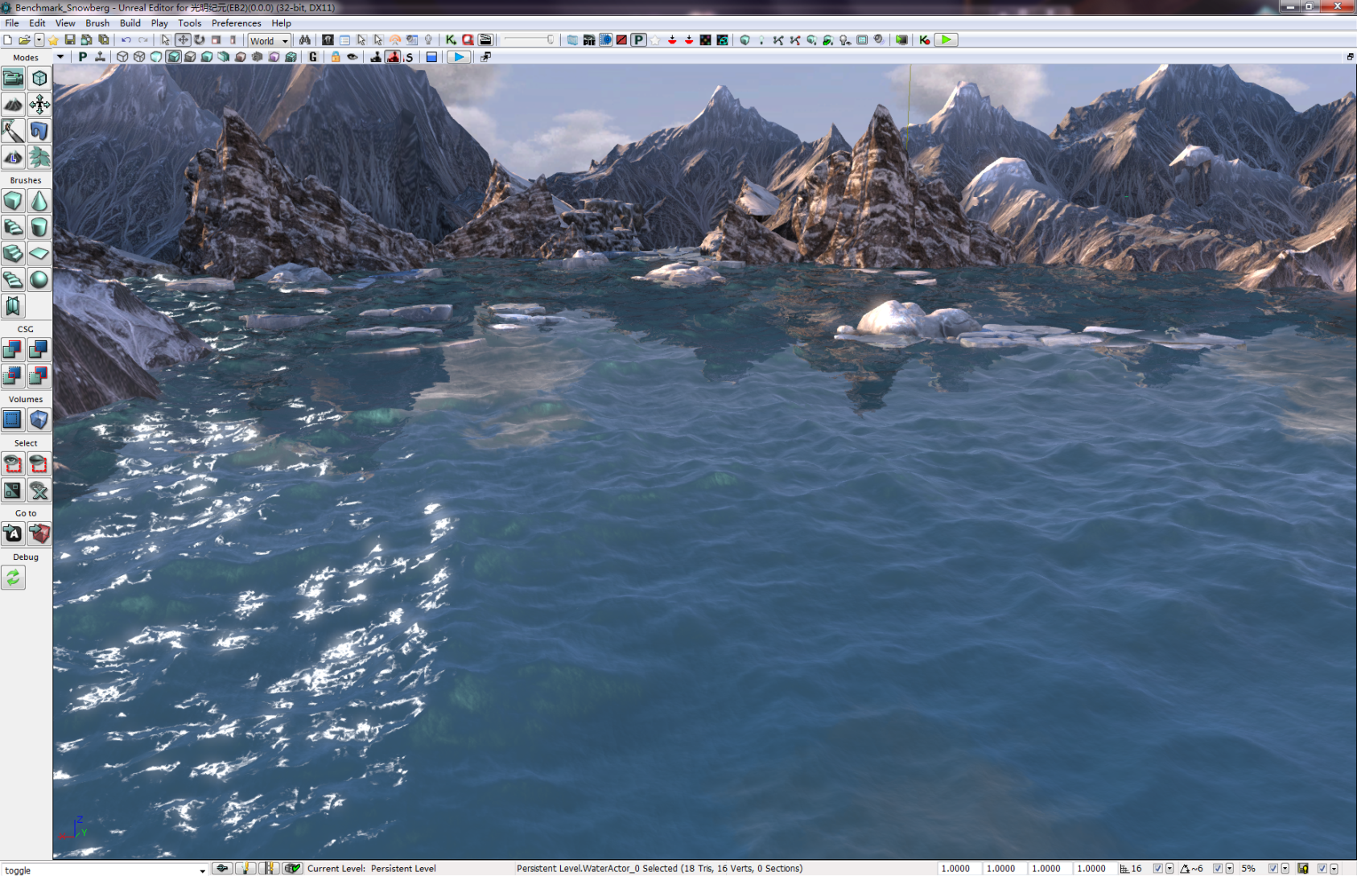
海水tessellation（打开）
Notes:
打开tessellation之后的海水效果，因为有大量顶点，所以能够实现高精度的高低起伏水面效果。

Slide 8
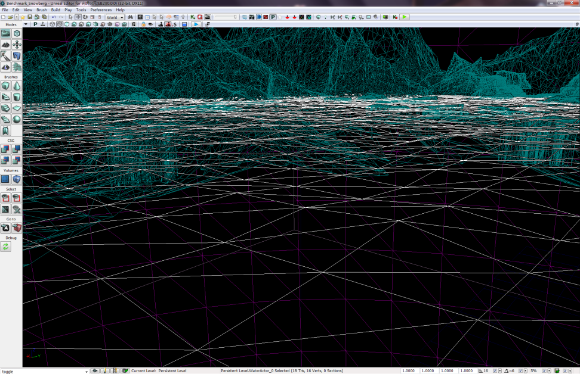
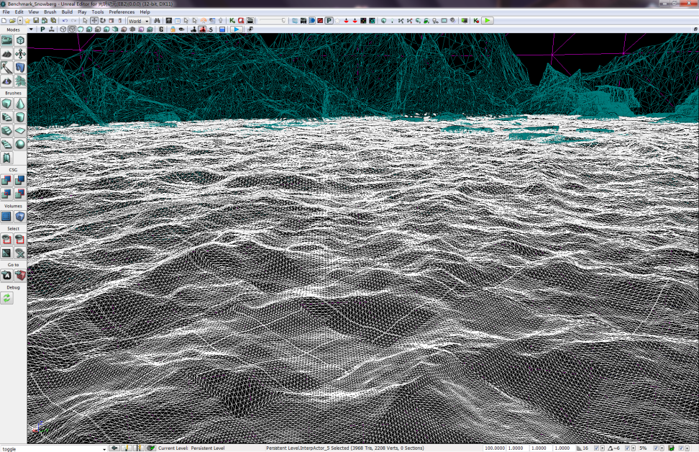
海水tessellation比较
Notes:
低精度的原始模型在tessellation的作用下产生了大量新顶点，极大提高了模型精度，从而使得顶点波动更为真实。

Slide 9
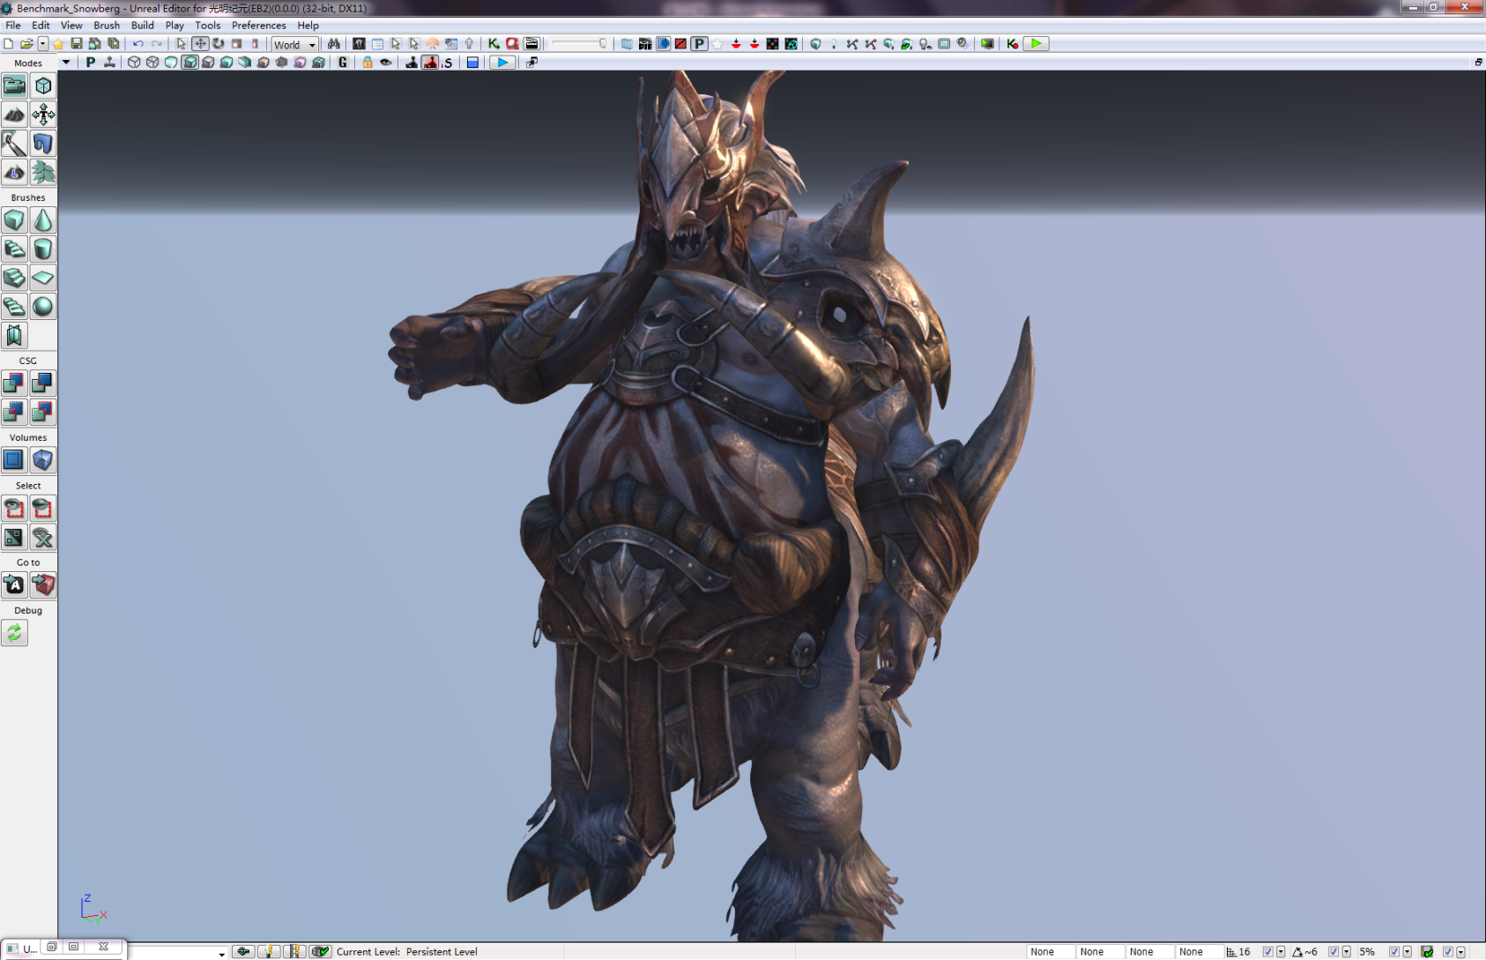
Tessellation动态变化 1
Notes:
原始模型

Slide 10
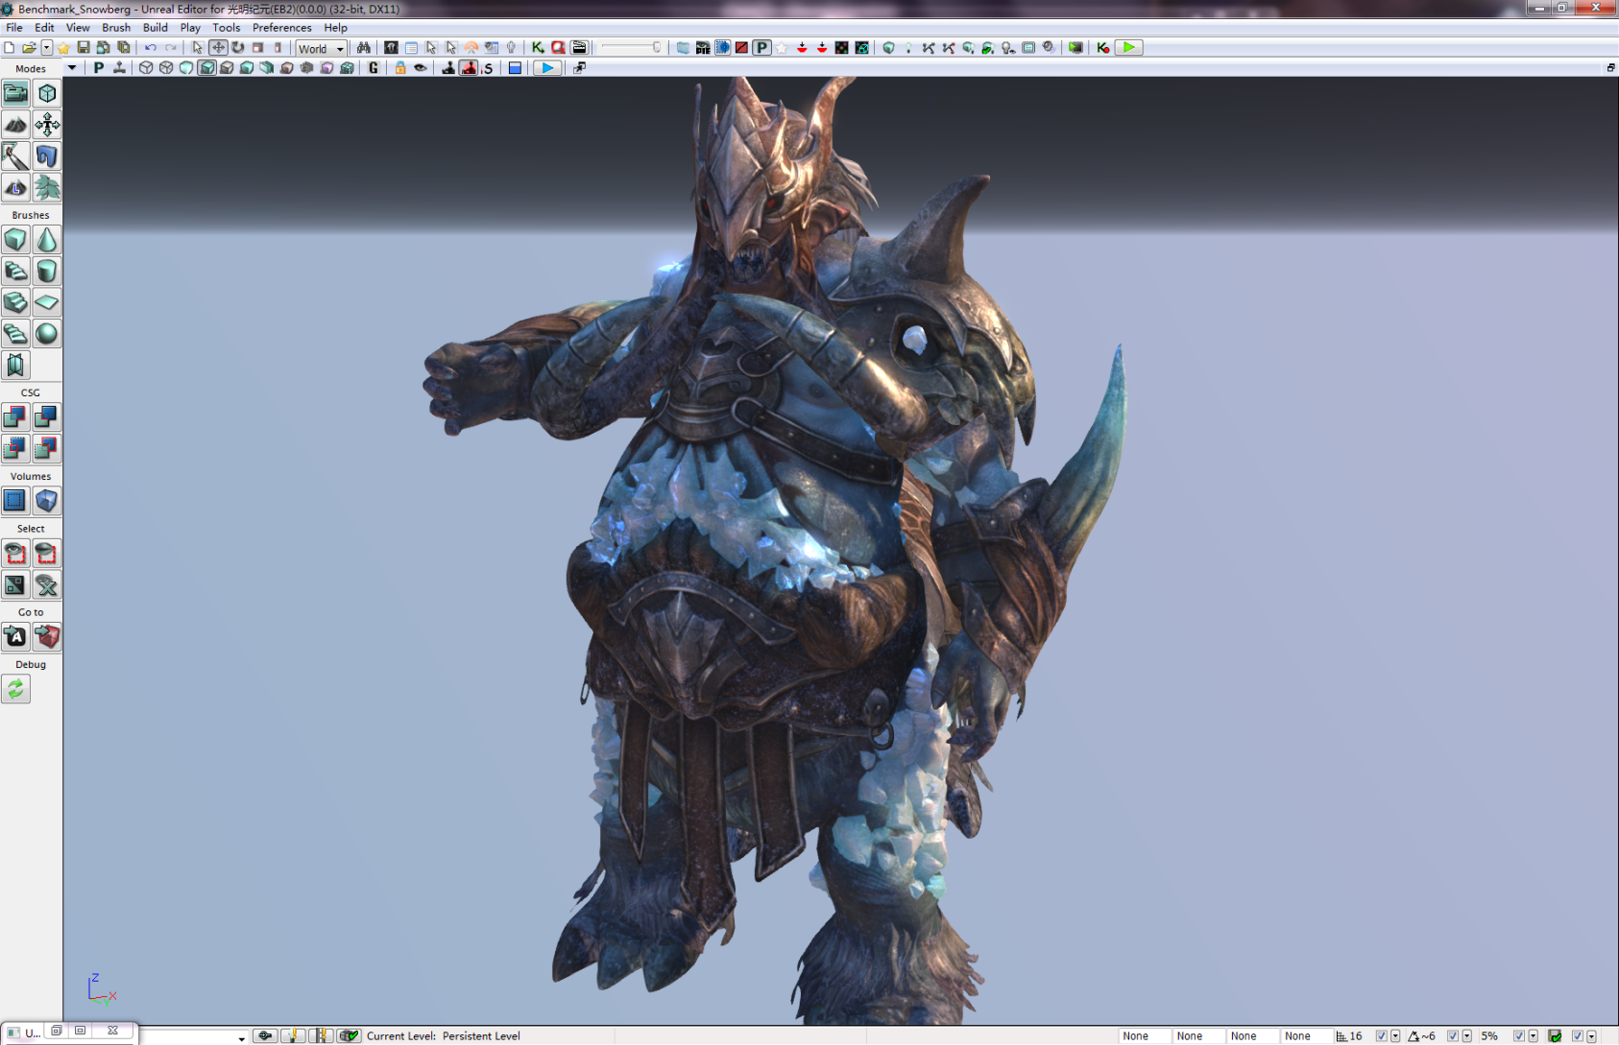
Tessellation动态变化 2
Notes:
通过材质控制，原始模型身上开始长出冰柱

Slide 11
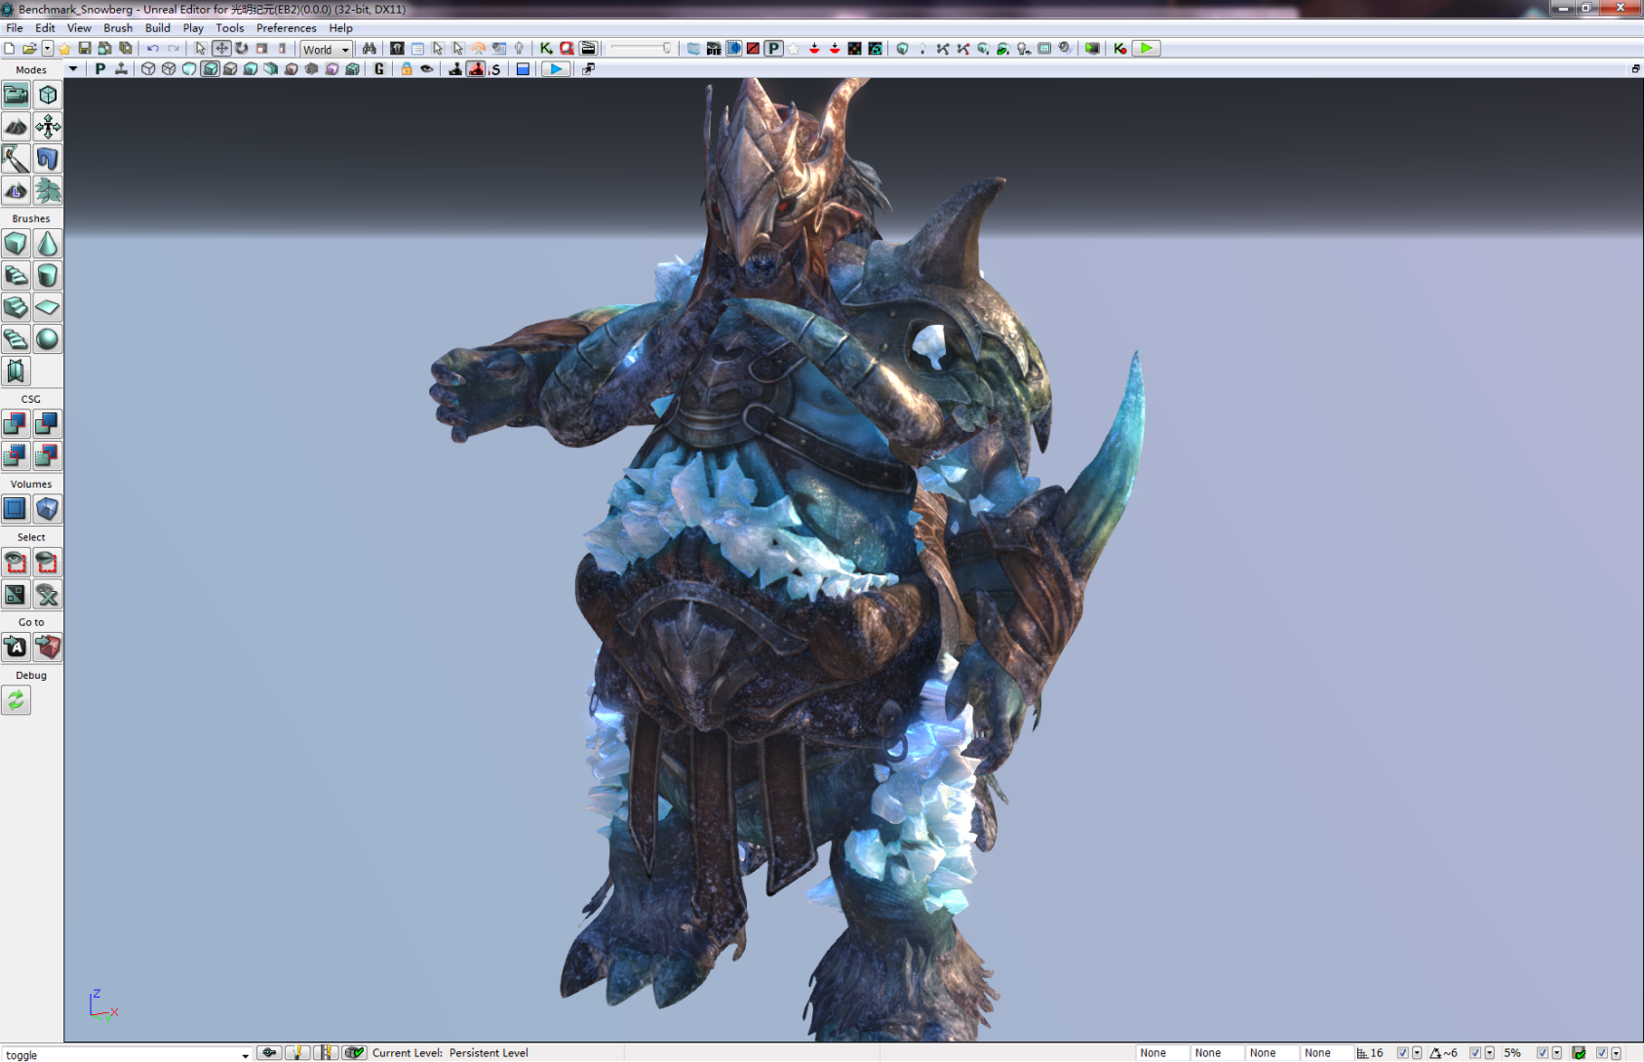
Tessellation动态变化 3
Notes:
冰柱长得更高，模型形态发生巨大改变

Slide 12
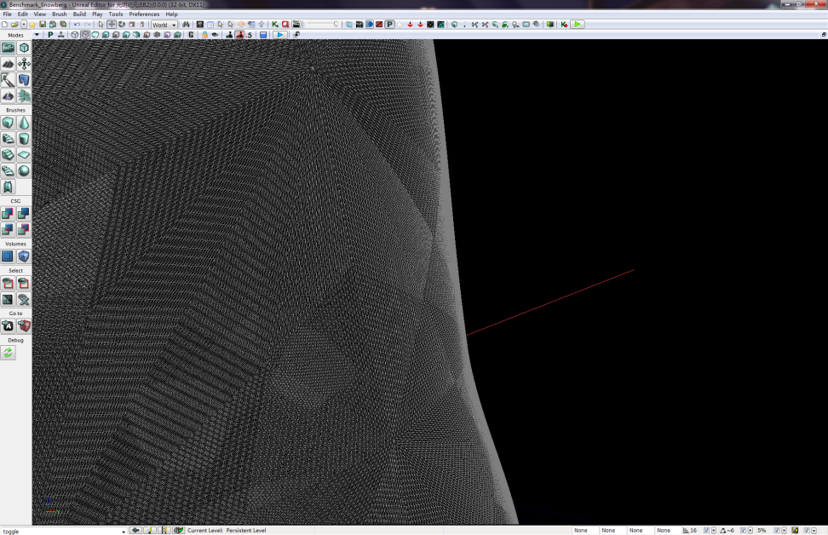
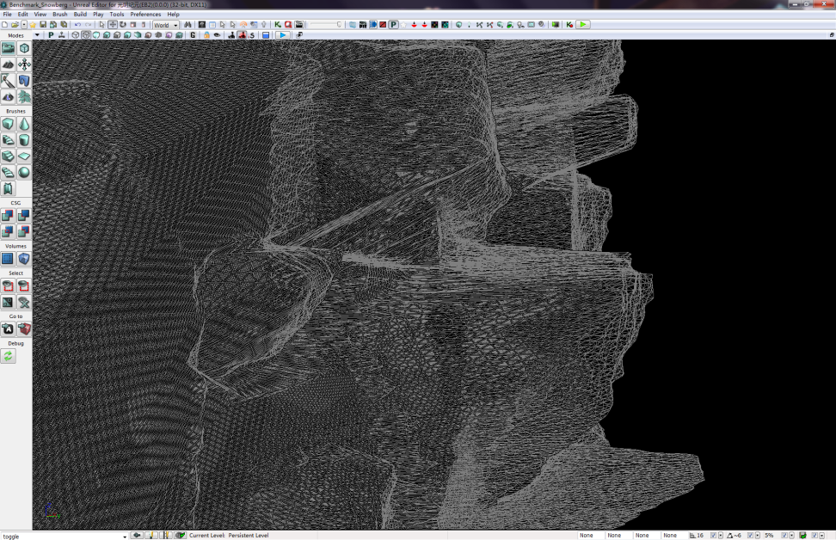
模型局部变化
Notes:
模型腿部的冰柱生长示例。经由材质控制使模型从原始形态无缝变化成新形态。

Slide 13
HBAO
水平环境光遮罩效果，作为SSAO的改进版本，提供更为真实的光影效果。

Slide 14
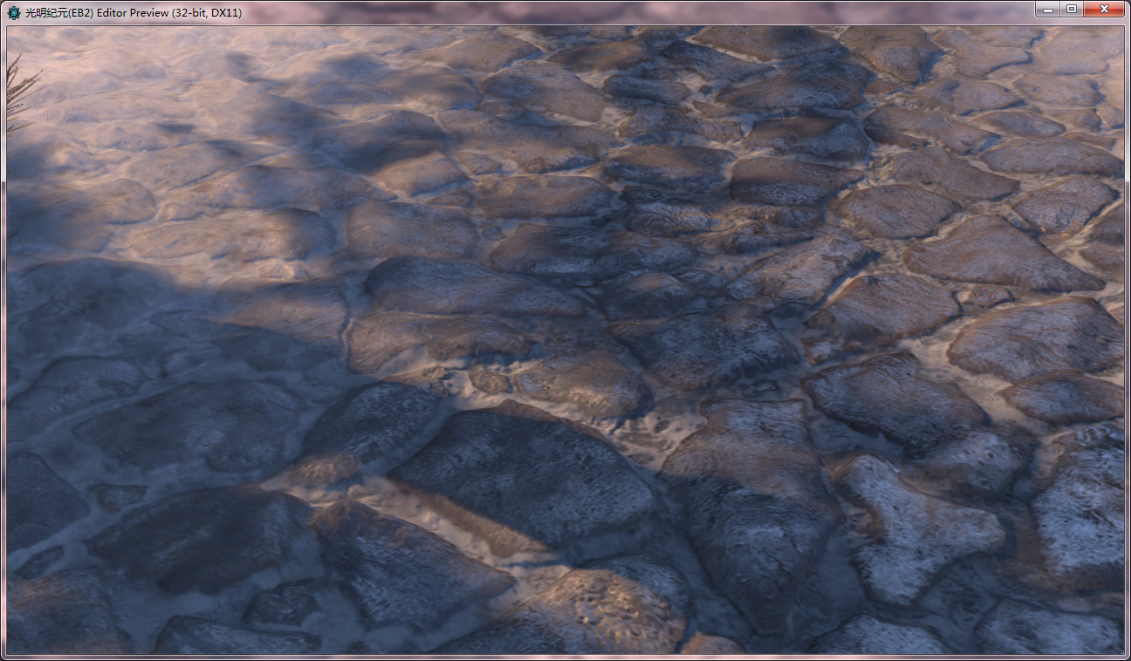
HBAO（关闭）
Notes:
画面效果平淡，凹凸部分没有明暗表现。

Slide 15
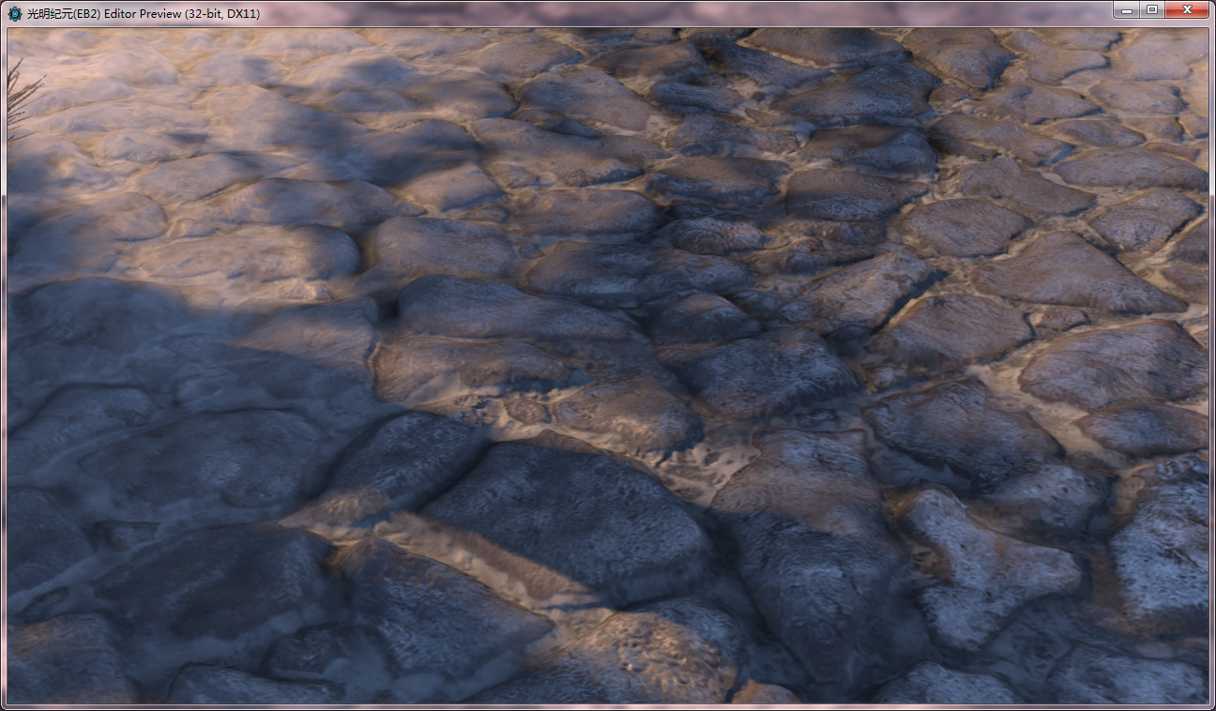
HBAO（打开）
Notes:
明暗对比加强，画面更为真实。

Slide 16
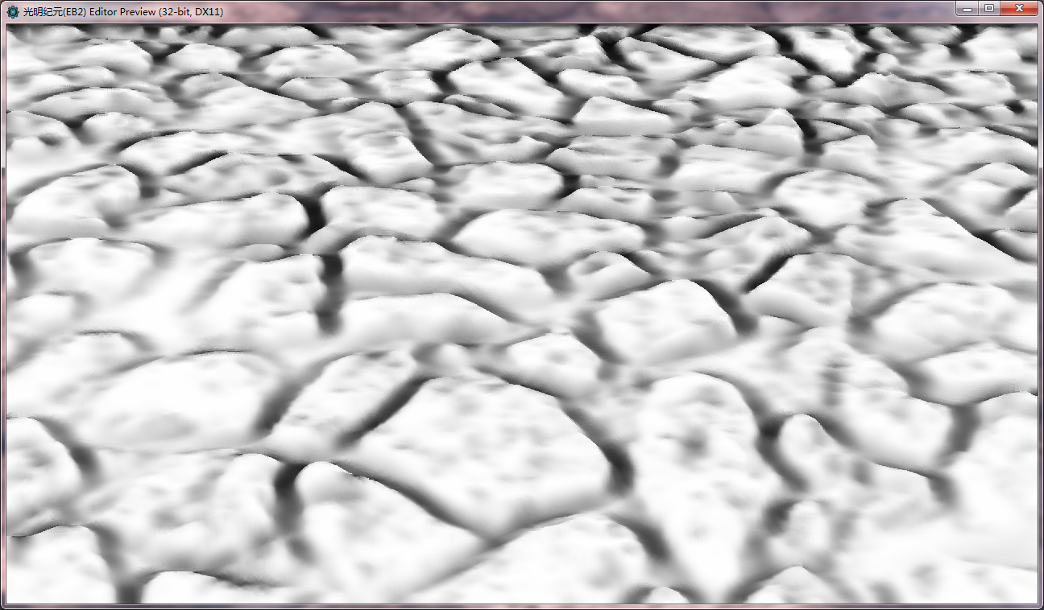
HBAO（计算过程）
Notes:
通过对画面进行计算得到的阴影细节。

Slide 17
BokehDOF
模拟镜头焦外成像的模糊效果
适合表现夜景、灯光、光斑等效果
可通过改变贴图的方式产生不同的形状

Slide 18
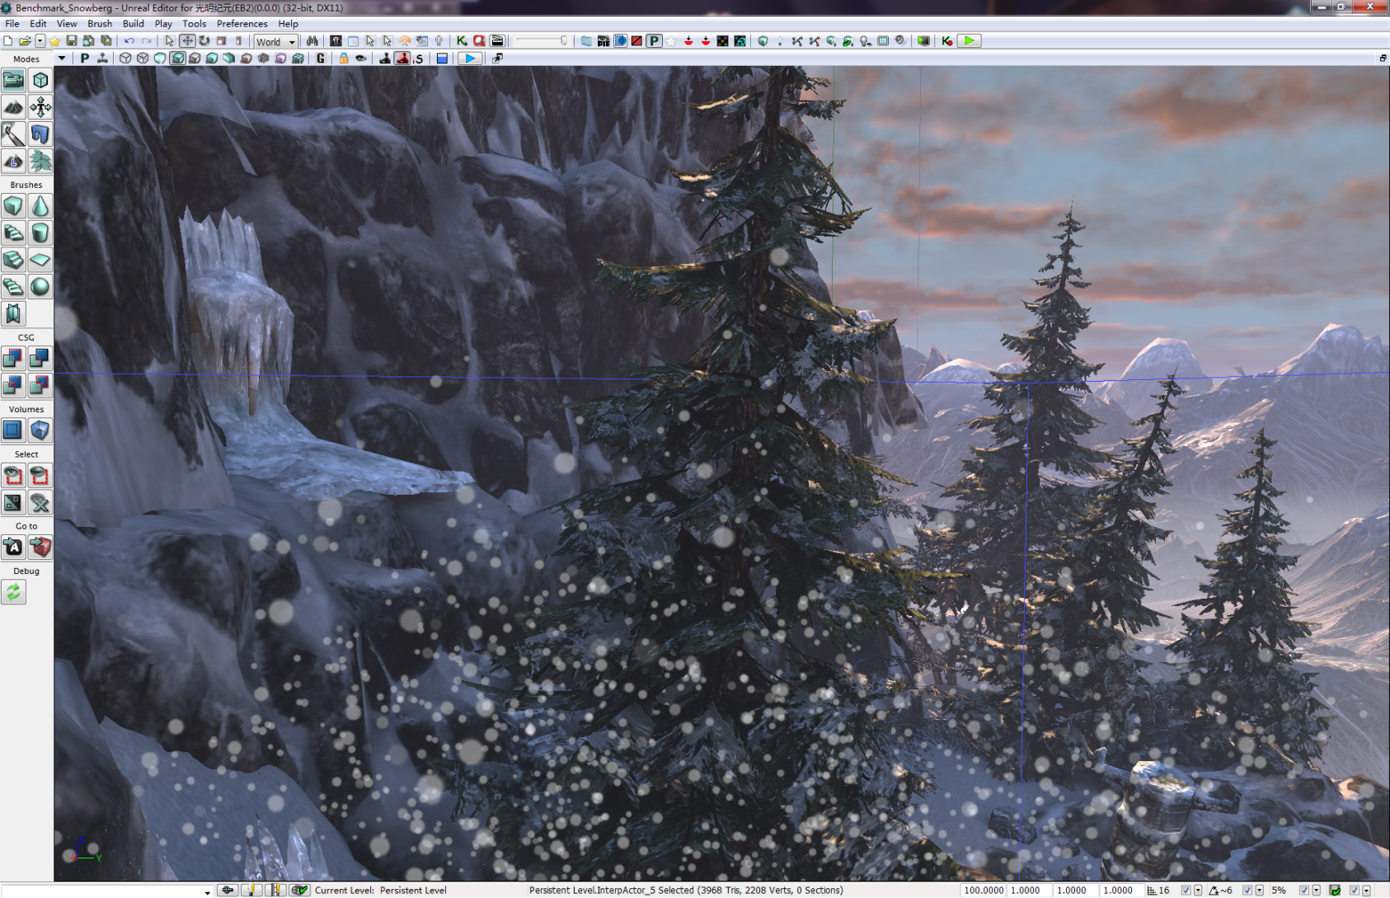
No DOF

Slide 19
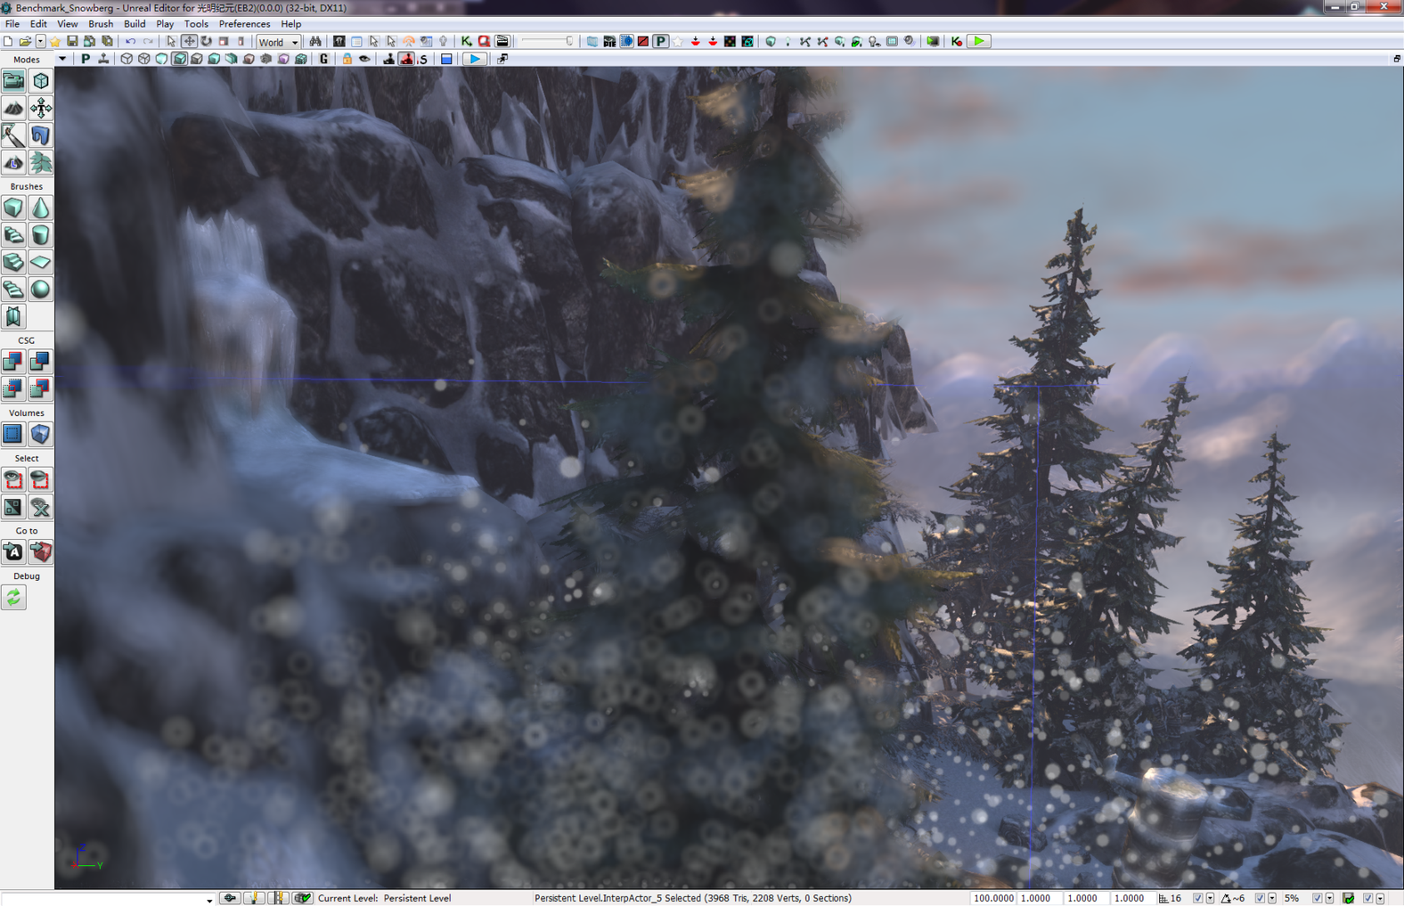
开启BokehDOF

Slide 20
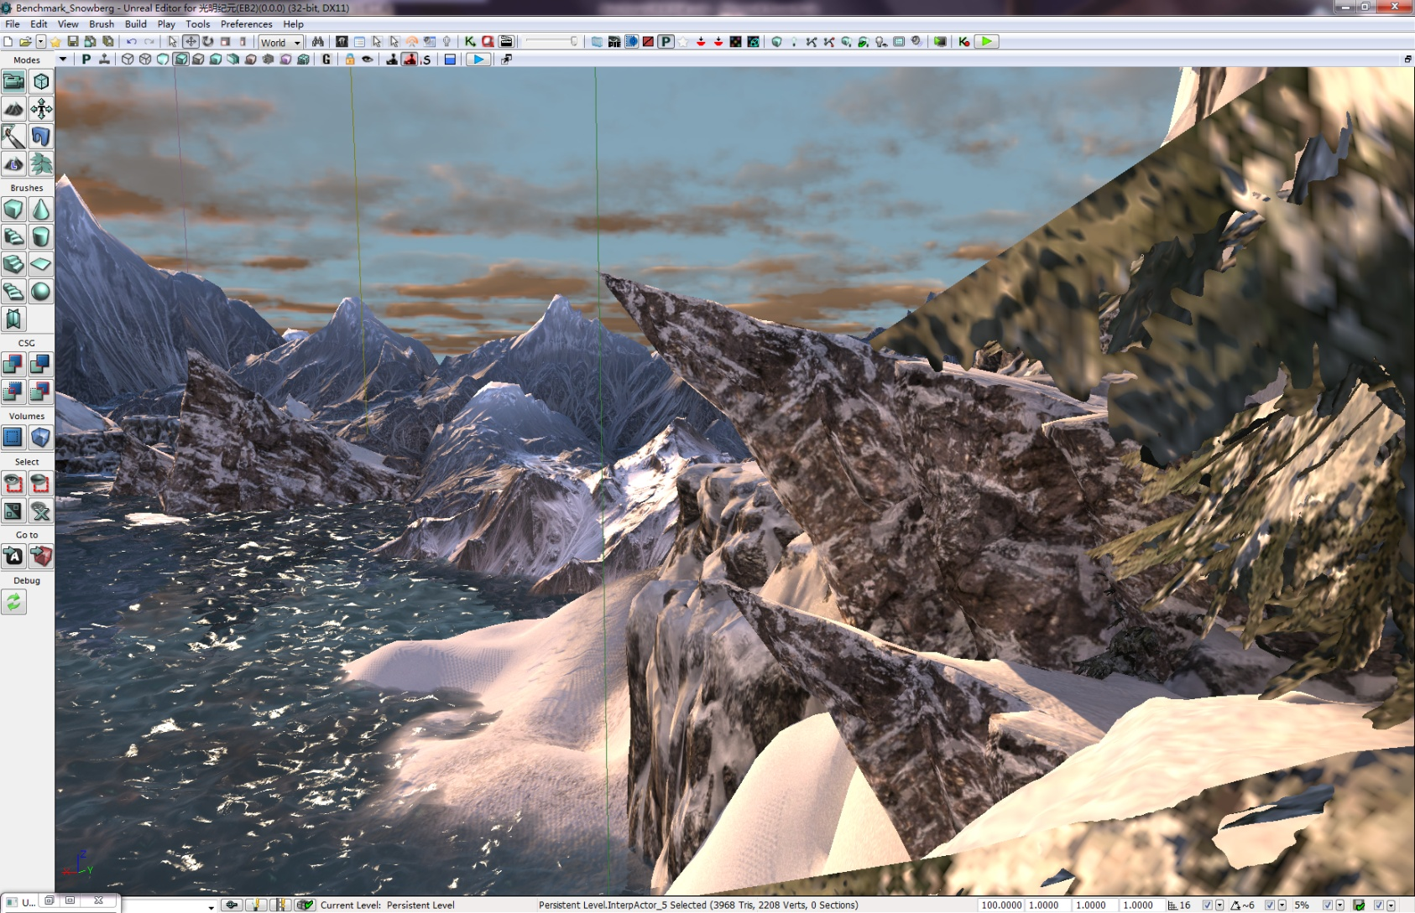
No DOF

Slide 21
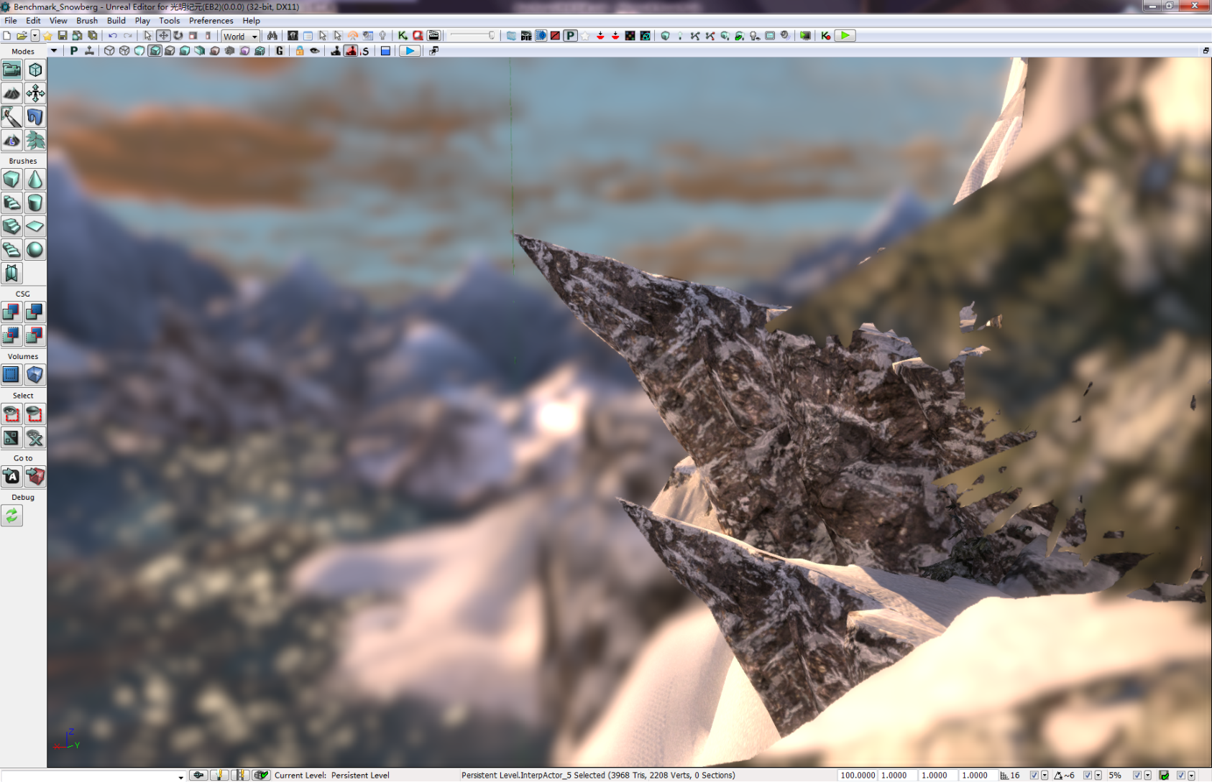
Simple DOF

Slide 22
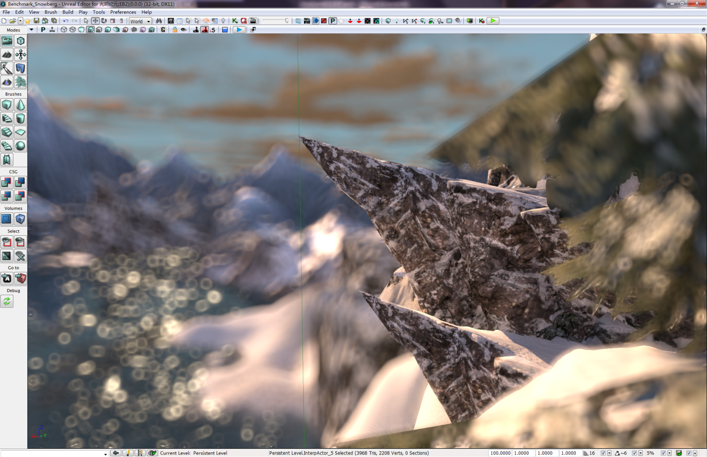
BokehDOF
Notes:
BokehDOF产生的圆形光斑，非常适合用来表现夜景灯光。

Slide 23
全屏粒子特效
基于Vertex Shader实现的高效渲染特效系统，用以支持全屏雨、雪等效果。
主要优势
  渲染效率远高于UE原生特效系统
  方便配置，一个场景只需一个Emitter
  可使用UE粒子系统原有功能，易于编辑

Slide 24
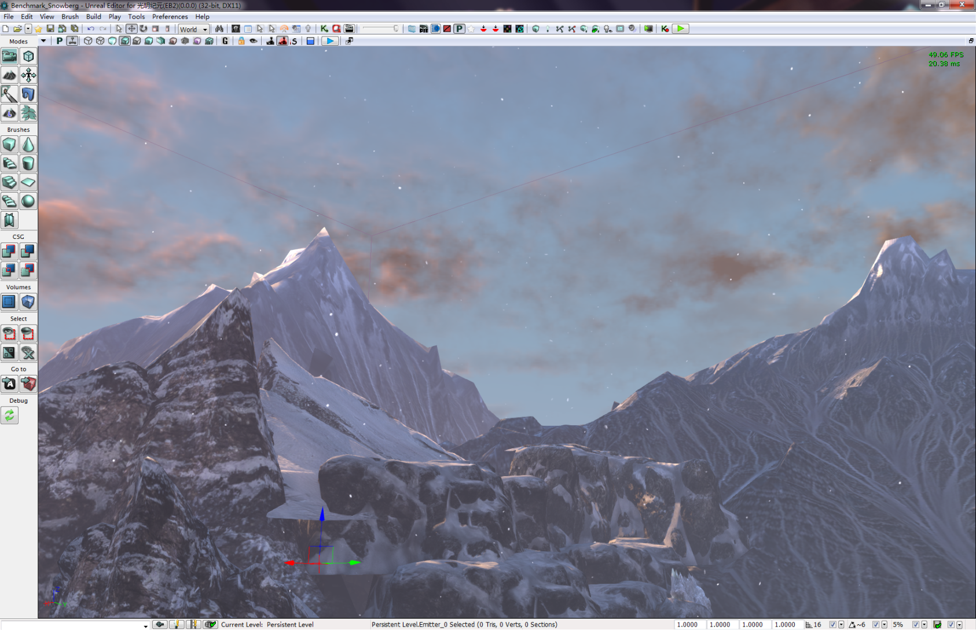
全屏雪

Slide 25
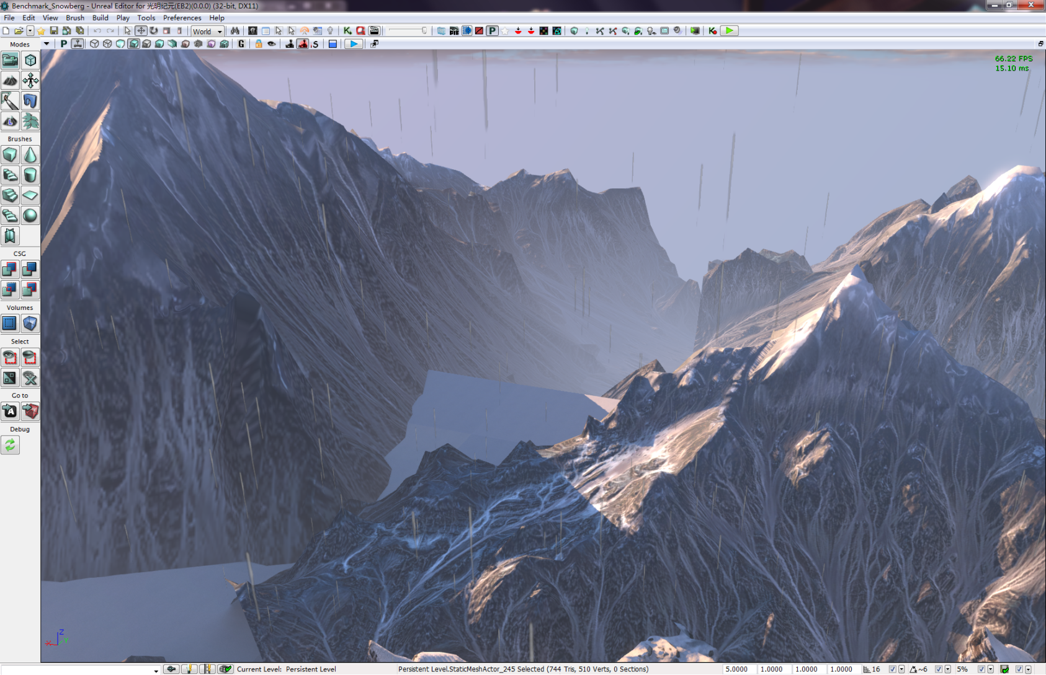
全屏雨

Slide 26
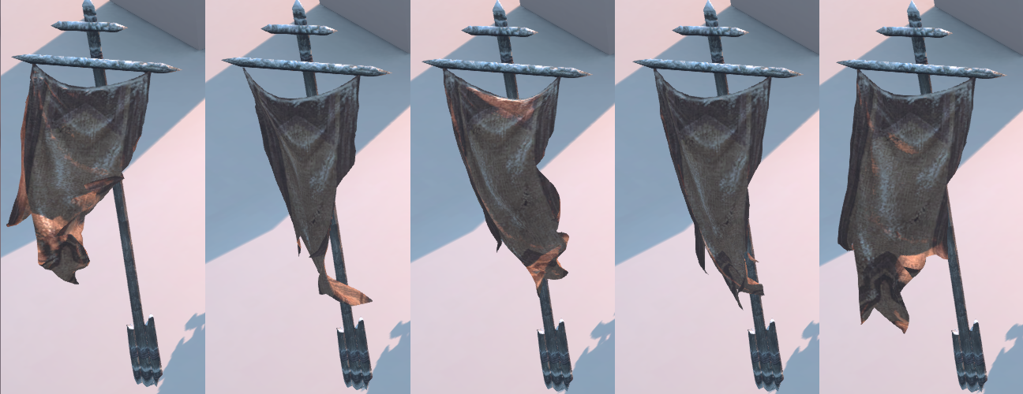
布料模拟
采用PhysX Cloth功能方便快速地生成物理布料模拟效果。
适合用于小规模的场景布料表现，A卡也通用。
另外布料也可以被扯断，可以表现一些极端情况。

Slide 27
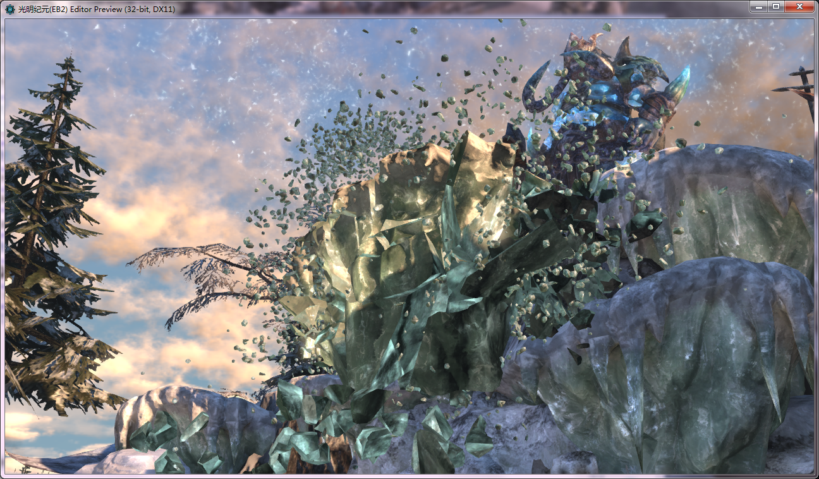
物理破坏
冰块被敲碎的瞬间，随后它们会在物理的作用下落到地面

Slide 28
Apex Turbulence
Apex Turbulence技术提供了高动态性可交互的粒子效果，可用于表现烟雾、流沙、暴风雪等，也可考虑用来表现超自然力效果，如无具体形态的鬼影等。
在UE中集成及使用较为方便，基本基于现有粒子系统，亦可方便地在特效编辑器中编辑。
目前无法在A卡上使用。

Slide 29
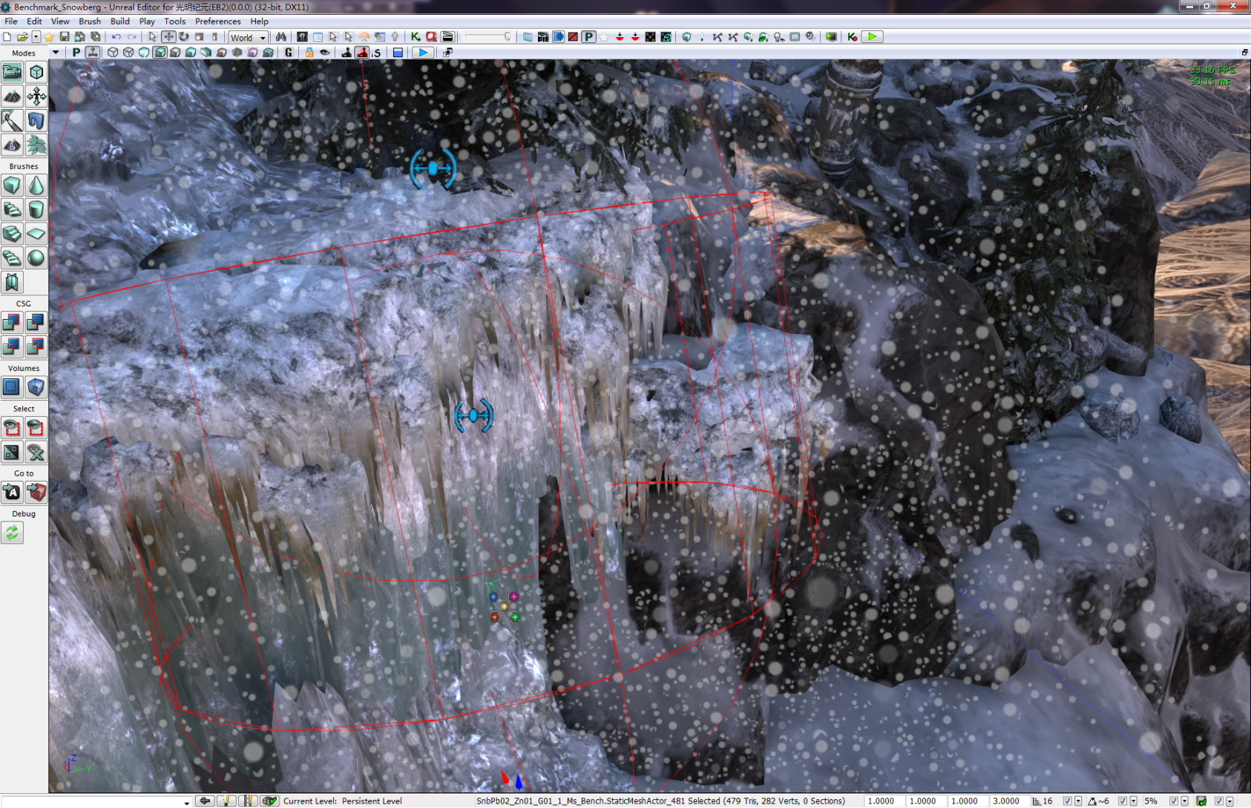
Turbulence雪效果
Notes:
使用Turbulence产生的雪花纷飞效果。

Slide 30
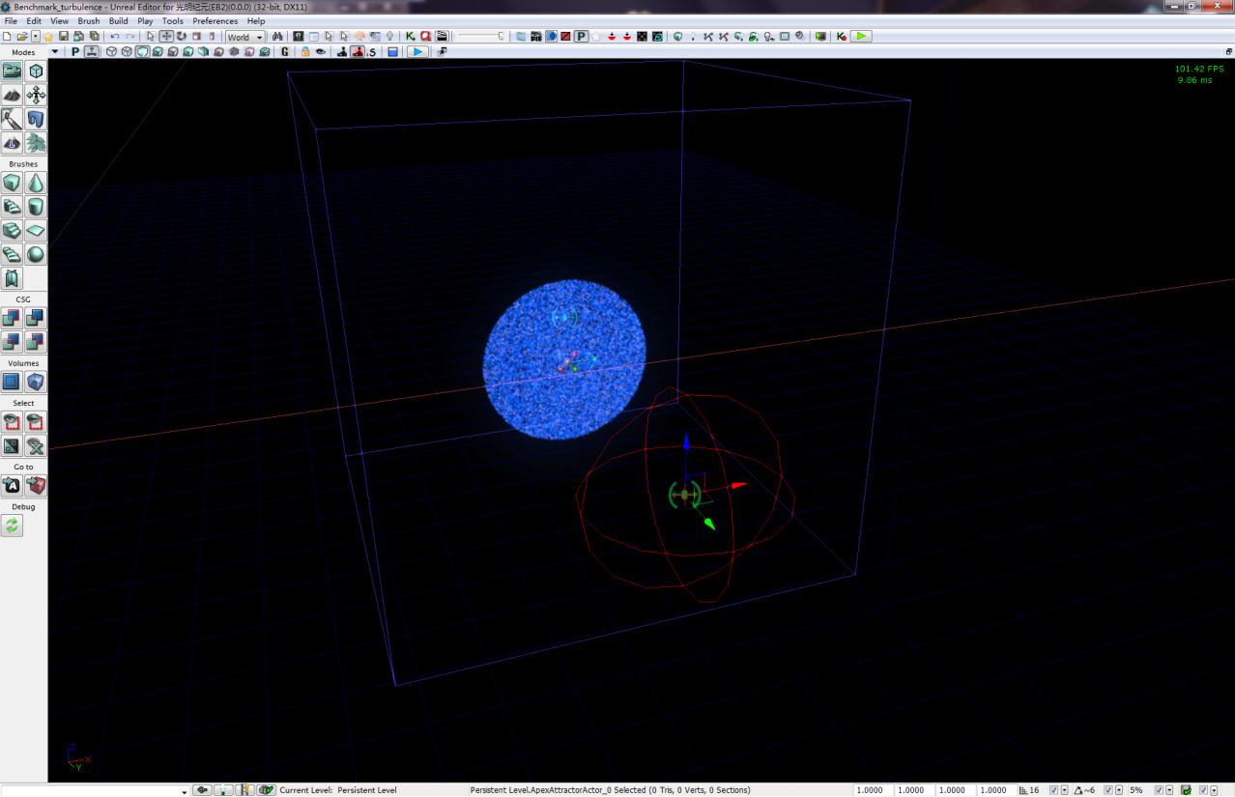
Turbulence交互-1
由粒子系统产生的蓝色粒子球，引力体（红球）距离较远
Notes:
由粒子系统产生的蓝色粒子球

Slide 31
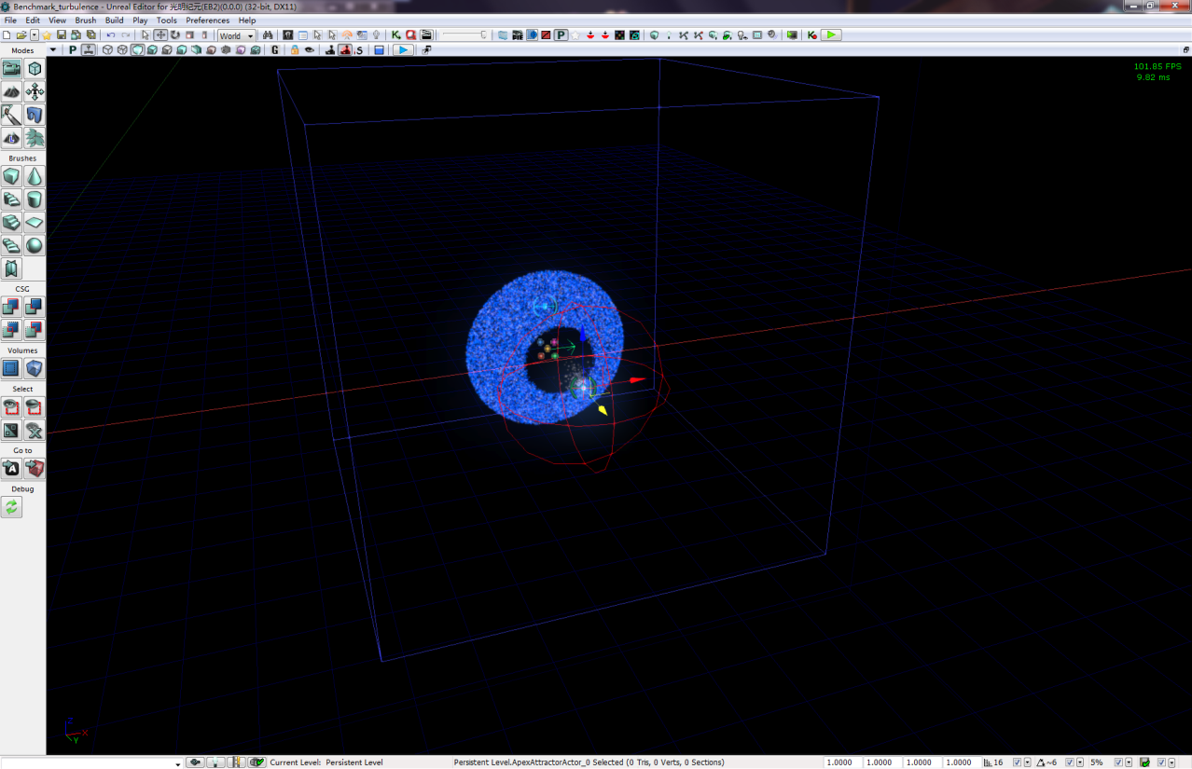
Turbulence交互-2
引力球靠近的过程中对粒子球产生了吸引，部分粒子被吸出
Notes:
由粒子系统产生的蓝色粒子球

Slide 32
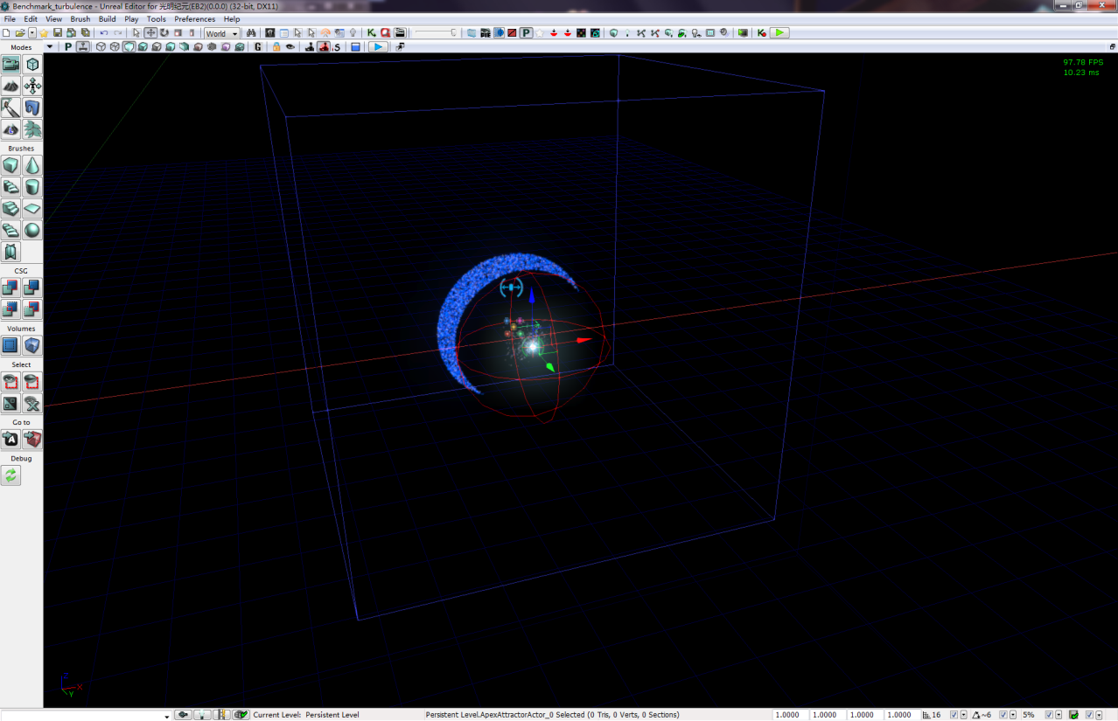
Turbulence交互-3
引力球进一步靠近，大量粒子被吸出，在引力球中心形成高光点
Notes:
由粒子系统产生的蓝色粒子球

Slide 33
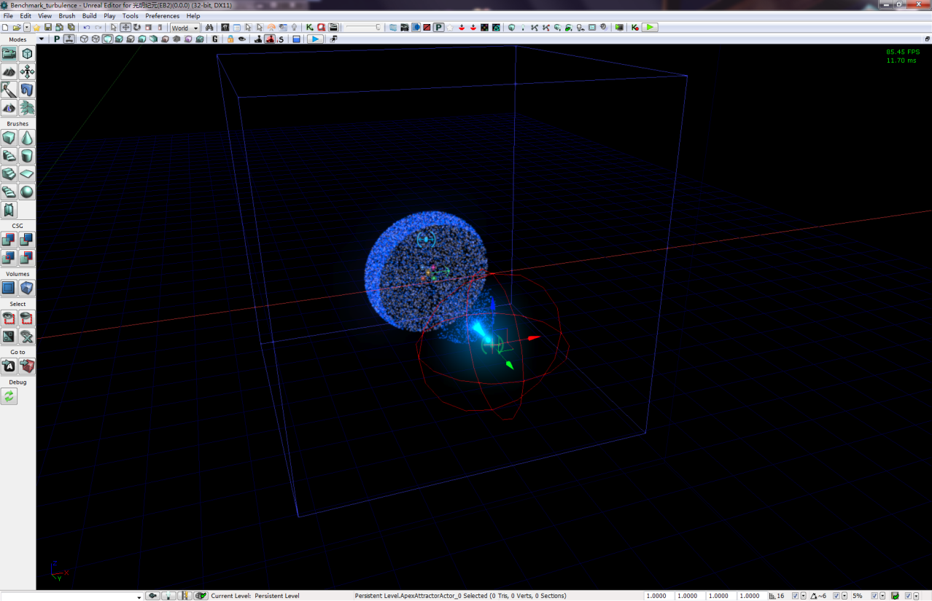
Turbulence交互-4
引力球开始远离，部分粒子开始返回，但仍有大量粒子被吸引住
Notes:
由粒子系统产生的蓝色粒子球

Slide 34
Turbulence交互-5
引力球彻底离开作用区域，粒子球恢复原样
Notes:
由粒子系统产生的蓝色粒子球

Slide 35
总结
Tessellation适用于高精度地形及水体表现
HBAO及BokehDOF因为视角和效率的原因，建议仅在特定镜头下使用
全屏粒子特效可以在需要的场合大量适用
布料模拟和物理破坏可在场景物件上小规模使用，前提是不影响游戏逻辑
Turbulence可考虑用于制作高级怪物，但也要考虑在A卡上的表现方式

Slide 36
谢谢！
zhuming.suker@snda.com

